Slide 1
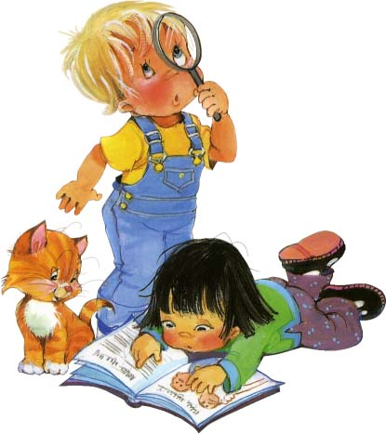
МУНИЦИПАЛЬНОЕ БЮДЖЕТНОЕ ОБЩЕОБРАЗОВАТЕЛЬНОЕ УЧРЕЖДЕНИЕ Средняя общеобразовательная школа № 19
Исследовательский проект:
Вместе веселее с песней
Работу выполнили
учащиеся 6 класса:
Руководитель: Черепанова Л.А.
2018 г.

Slide 2
Цель проекта:
- выявить музыкальные интересы, которые смогли бы сплотить наш класс и сделать жизнь веселей и интересней.
Дидактическая цель:
- воспитать чувство сплочённости и дружбы
Категория исследования: «социологическое исследования» Предмет исследования: учащиеся 6 класса и их родители.

Slide 3
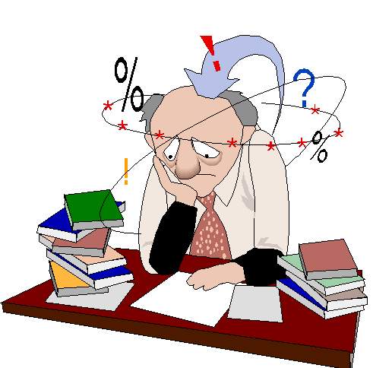
Задачи проекта:
Совершенствовать творческие, интеллектуальные и коммуникативные способности класса
Собрать материал о любимых песнях и исполнителях
Развивать музыкальные способности класса

Slide 4
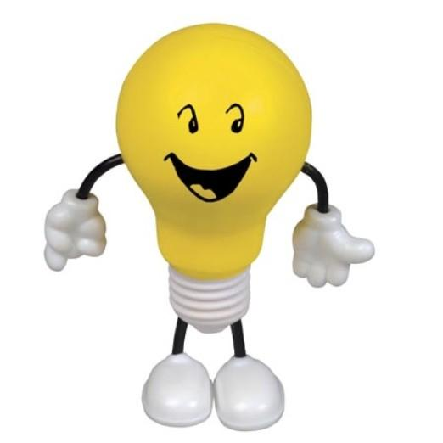
Гипотеза проекта:
Мы предполагаем , что при разносторонних интересах каждого, музыка сплачивает наш класс и делает дружнее и добрее

Slide 5
Вопросы проекта:
Возможно ли развитие личностных качеств ребят посредством музыки?
Интересны ли песни современных детей их родителям?
Как связаны музыкальные
интересы и личность
ребёнка?
Если интересны,
то в какой мере?

Slide 6
Методы исследования
сбор информации;
изучение литературы, статей о классической музыке и современных исполнителях;
слушание музыкальных произведений современной и классической музыки;
тестирование и опрос одноклассников;
планирование и проведение внеклассных мероприятий;
подведение итогов и результатов.
Предмет исследования – музыкальные интересы класса

Slide 7
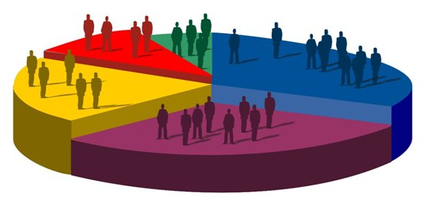
Ход исследования
Первый этап: Подготовительный
1. Формулирование основополагающих вопросов.
2.Создание рабочей группы.
3.Знакомство учащихся с темами исследований.
Второй этап:
1.Обсуждение плана проекта, проблемных вопросов.
2.Распределение обязанностей.
3. Рекомендация списка ресурсов по теме проекта.
Третий этап:
1.Сбор материала и его анализ
2.Тестирование, опрос одноклассников и их родителей .
3. Исследования в виде диаграммы.
Заключительный этап:
1.Подведение итогов.
2. Работа над созданием презентации.
3.Подсчёт и оформление результатов.

Slide 8
Исследование – опрос одноклассников
1. Любишь ли ты музыку?
2. Нужна ли музыка в жизни?
3. Какую музыку ты любишь?:
а) классическую; б) современную; в) поп- музыку; г) танцевальную
4. Твой любимый певец – исполнитель, группа, любимое произведение.
5. Где ты слушаешь музыку?
а) на уроках музыки
б) по ТВ (телевидение)
в) на телефоне
г) по радио
д) концерты
6. Любишь ли ты петь, танцевать ?
7. Умеешь ты играть на музыкальном инструменте? (на каком ).
8. Устраиваются ли в твоей семье музыкальные вечера?
Посещаете ли вы вместе концерты, музыкальные спектакли,
оперу, балет и т.д.?
10. Помогает ли тебе музыка в жизни?

Slide 9
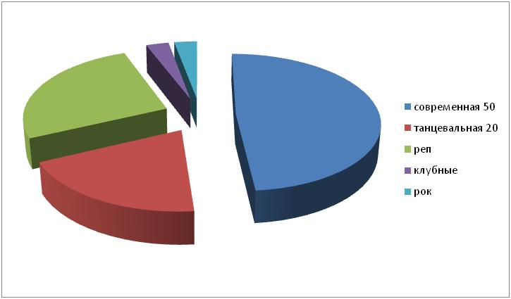
Результат проведенных исследований
Какую музыку вы слушаете чаще всего?

Slide 10
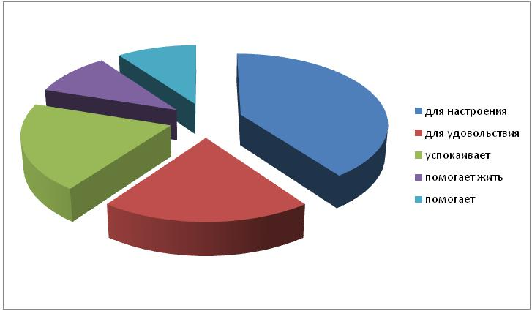
Результат проведенных исследований
Нужна ли музыка в жизни?

Slide 11
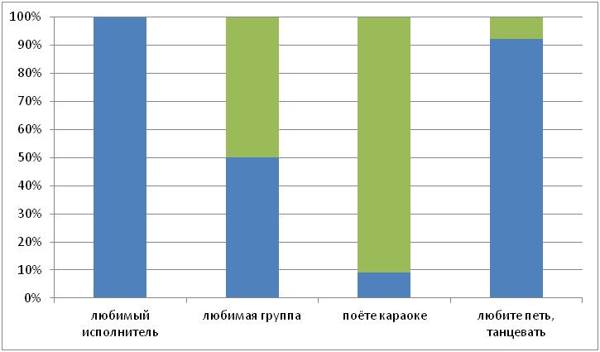
Результат проведенных исследований
Любимая группа и исполнитель?
Поёте караоке?
Любите петь, танцевать?

Slide 12
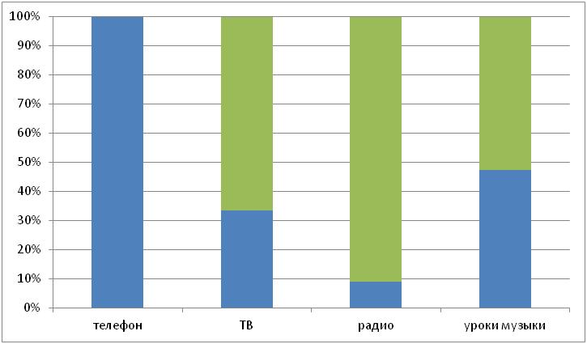
Результат проведенных исследований
Где слушают музыку?

Slide 13
Исследование – опрос
родителей
1. Какую музыку слушайте чаще всего?
2. Нужна ли музыка в жизни? Почему?
3. Твой любимый певец – исполнитель.
4. Любимая группа.
5. Умеешь ты играть на музыкальном инструменте? (на каком ).
6. Поёте дома караоке?
7. Слушайте классику?

Slide 14
Результат проведенных исследований
Анкетирование родителей

Slide 15
Результат проведенных исследований
Анкетирование родителей и учащихся на совпадение музыкальных вкусов

Slide 16
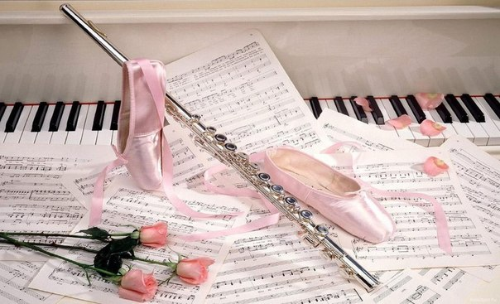
Музыкальный эксперимент
Вначале было предложено учащимся самостоятельно замерить свой пульс, затем прослушать классическую музыку, и снова замерить пульс.
Вывод: у большинства пульс не изменился. А у некоторых даже стал спокойнее.
Впечатления детей: музыка светлая, чистая, спокойная, нежная.
Вскоре учащимся снова было предложено прослушать несколько популярных современных мелодий. Было заметно, как у всех приподнялось настроение, на лицах многих появилась улыбка, некоторые дети даже начали пританцовывать на местах. Затем снова замерили пульс.
Вывод: пульс незначительно участился, настроение стало лучше.
Впечатления детей: музыка задорная, весёлая, лёгкая, хочется танцевать.
Вывод: Проведенный нами эксперимент доказал, что музыка может влиять на поведение и настроение человека.

Slide 17
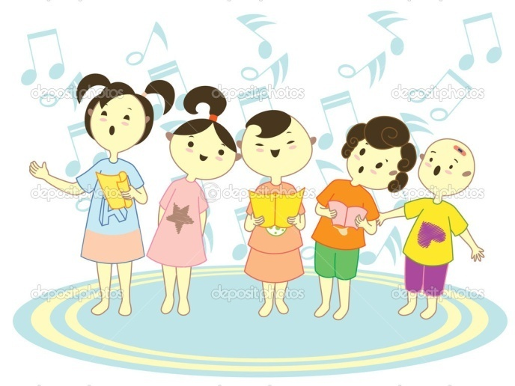
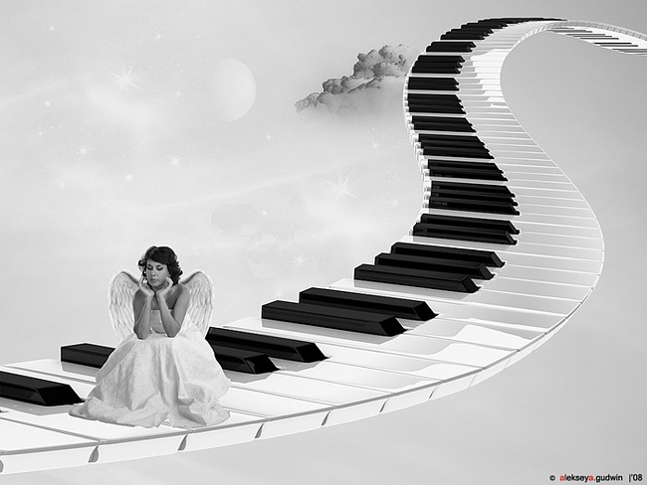
Заключительный этап
подбор и разучивание песенного материала;
создание презентации для выступления.

Slide 18
Итоги проекта
Сообщения на тему «Моя любимая группа»
Урок музыки
«Минута славы»
Классный час «Я и современная музыка»
Выступление на Новогоднем празднике
Рефераты на тему «Мой любимый исполни-тель»
Разучивание песен на уроке музыки

Slide 19
Заключительный этап

Slide 20
Использованные ресурсы
Бычков В.И. Метод проектов в современной школе. - М.,2009;
Intel «Обучение для будущего»: Учебное пособие. – М., 2010;
Сергеев И.С. Как организовать проектную деятельность учащихся. – М., 2009;
ресурсы сети Интернет:
http://nsportal.ru/detskii-sad/raznoe/issledovatelskii-tvorcheskii-proekt-puteshestvie-v-mir-muzyki
http://future4you.ru/index.php?option=com_content&view=article&id=1582&Itemid=942 http://900igr.net/prezentatsii/muzyka/Proekt-po-muzyke/Proekt-po-muzyke.html
http://www.lossofsoul.com/music.htm

Slide 21
«Мы маленькие звёзды»

Slide 22
Спасибо за внимание!!!

